Slide 1
2026 Q2 销售分析报告
Q2 Sales Analysis Report
星河科技销售部 数据周期：2026.04.01 — 06.30
Notes:
开场：星河科技销售部 2026 年第二季度销售分析报告，数据周期为 4 月 1 日至 6 月 30 日。本次汇报围绕业绩总览、结构洞察、问题与 Q3 目标展开。

Slide 2
一 · 业绩总览
Q2 整体业绩逐月稳步增长，季末月表现最强
总销售额
累计订单
客单价
销售总量
415,918
180
2,311
282
元
笔
元
件
Notes:
Q2 实现总销售额 415,918 元，累计成交 180 笔，客单价约 2,311 元，商品销售总量 282 件。四个核心指标全面稳健，为后续结构分析奠定基础。

Slide 3
1.2 · 月度销售趋势
季度内累计增长 20.8%，6月环比 +12.2%
环比增速
5月 +7.6%
6月 +12.2%
季度累计 +20.8%
Notes:
Q2 各月销售额持续攀升：4月 126,619 元，5月 136,305 元（环比+7.6%），6月 152,994 元（环比+12.2%）。季度内累计增长 20.8%，需求端稳步向好、季末冲量效果显著。

Slide 4
二 · 分城市分析
深圳领跑，广州仅为深圳 57.8%，存增长空间
Notes:
Q2 六大重点城市合计贡献 415,918 元。深圳以 86,542 元居首，占 20.8%；上海、杭州、成都构成第二梯队；北京、广州相对靠后，广州仅为深圳的 57.8%，市场潜力尚未释放。

Slide 5
2.2 · 城市结构洞察
高客单价区
低客单价区
品类分化
上海 2,652 / 深圳 2,473
成都 2,060 / 广州 2,003
深圳家电 32,776 元
显著高于均值 2,311，高价家居渗透良好
以中低价数码及家电为主
远超其他城市，区域品类结构差异明显
Notes:
从客单价看，上海(2,652)与深圳(2,473)显著高于均值，高价家居渗透良好；成都、广州偏低，以中低价数码家电为主。深圳销售额领先主要由家电品类拉动，区域品类结构差异明显。

Slide 6
三 · 分渠道分析
天猫居首 24.9%，线上渠道合计占比 77.8%
天猫
103,624
24.9%
线下门店
92,344
22.2%
官网
81,839
19.7%
京东
70,956
17.1%
抖音
67,155
16.1%
Notes:
Q2 五大渠道分布相对均衡。天猫以 103,624 元(24.9%)稳居第一，线下门店(22.2%)紧随；官网、京东居中，抖音体量最小但具增长潜力。线上合计 77.8%，线下 22.2% 仍是高客单价体验的重要场景。

Slide 7
四 · 产品表现
家居品类贡献 56.5%，是绝对核心；家电、数码并列第二
家居
235,185 元 56.5%
家电
92,227 元 22.2%
数码
88,506 元 21.3%
Notes:
从品类看，家居类以 235,185 元贡献全季 56.5%，是绝对核心品类；家电(22.2%)与数码(21.3%)体量接近，共同构成第二支柱。结构较集中，为下一页冠军单品做铺垫。

Slide 8
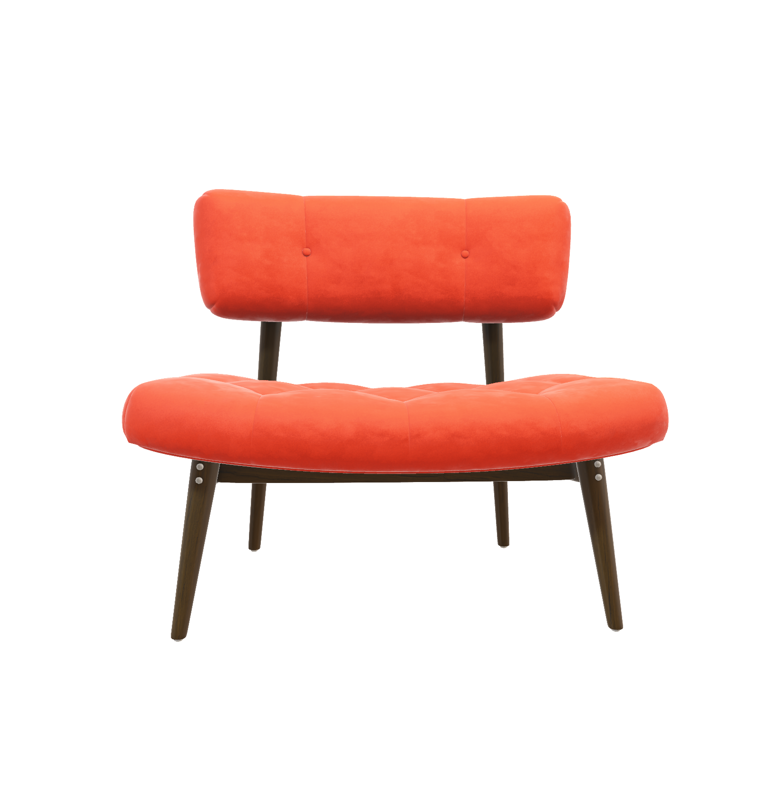
SALES CHAMPION
人体工学椅
全季销量与销售额双料冠军
165,213
销售额（元）
占全季销售额 39.7%
Notes:
单品层面，人体工学椅一枝独秀，实现销售额 165,213 元，占全季 39.7%，是当之无愧的销量与销售额双料冠军。此处以 3D 模型正面展示该明星产品。

Slide 9
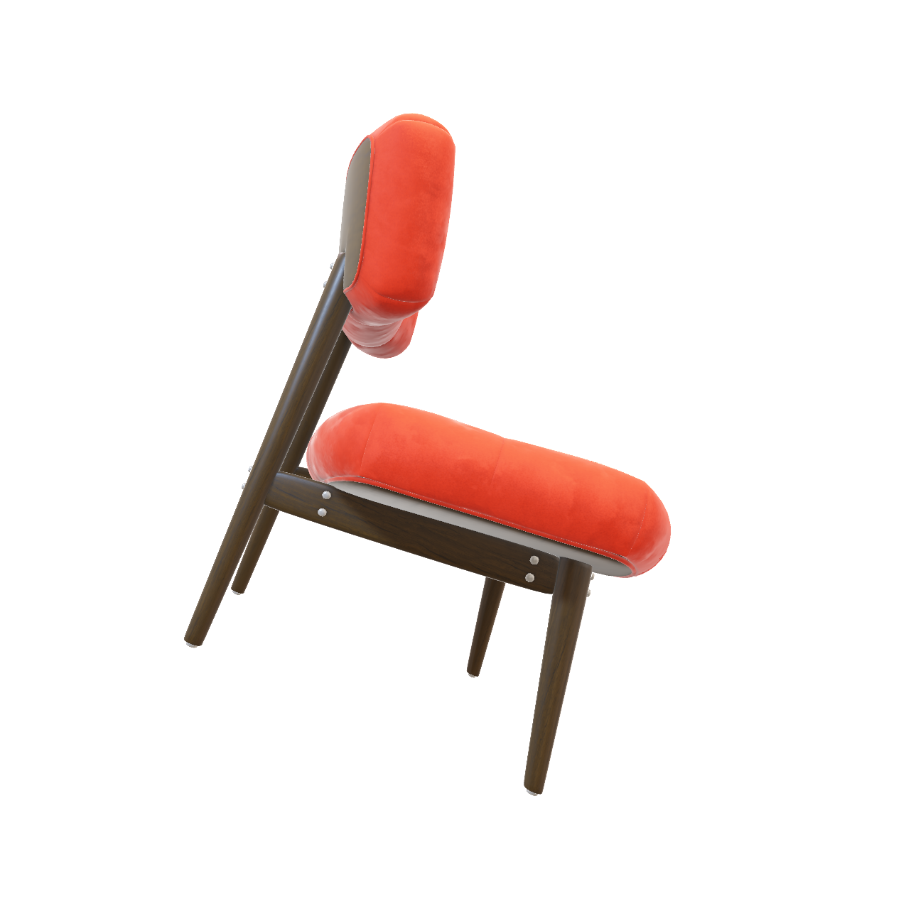
双料冠军 · 关键数据
87
售出（件）
52
成交（笔）
39.7%
销售额占比
Notes:
人体工学椅售出 87 件、成交 52 笔，销售额占比 39.7%。3D 模型旋转至侧后视角，多角度展示明星产品的造型细节。需注意：单品占比过高也意味着业绩结构集中、抗风险能力偏弱。

Slide 10
五 · 问题与建议
结构过度集中
区域发展不均
家居 56.5%、人体工学椅单品即占 39.7%
广州仅为深圳 57.8%，客单价全域最低
→ 优化品类结构，培育中高客单价数码家电
→ 广州/北京设专项目标，Q3 环比 +15%
退款与赠品损耗
低价单品拉低效率
退款+赠品合计约占季度销售额 9.0%
耳机+咖啡机销量不低但仅贡献 12.6%
→ 建立退款根因分析，量化赠品转化
→ 放大高效渠道，剔除低效备货
Notes:
四大问题：业绩结构过度集中、区域发展不均衡、退款与赠品损耗约 9%、低价单品拉低效率。对应四条建议：优化品类结构、激活弱势区域、控制损耗、放大高效渠道，为 Q3 增长扫清障碍。

Slide 11
LOOKING AHEAD
Q3 增长目标
45
+15%
↑
万元
抖音
季度销售额目标
广州销售额环比
增量渠道
把握暑期与开学季冲量
激活弱势区域增长
加大内容种草与直播
Notes:
Q3 三大目标逐个弹出：一，季度销售额突破 45 万元，把握暑期与开学季冲量；二，广州销售额环比增长 15% 以上，激活弱势区域；三，抖音渠道加大内容种草与直播投入，培育增量。延续 Q2 逐月增长动能，冲刺季度新高。

